Slide 1

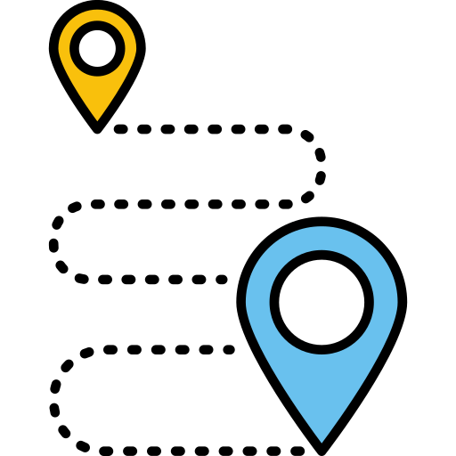
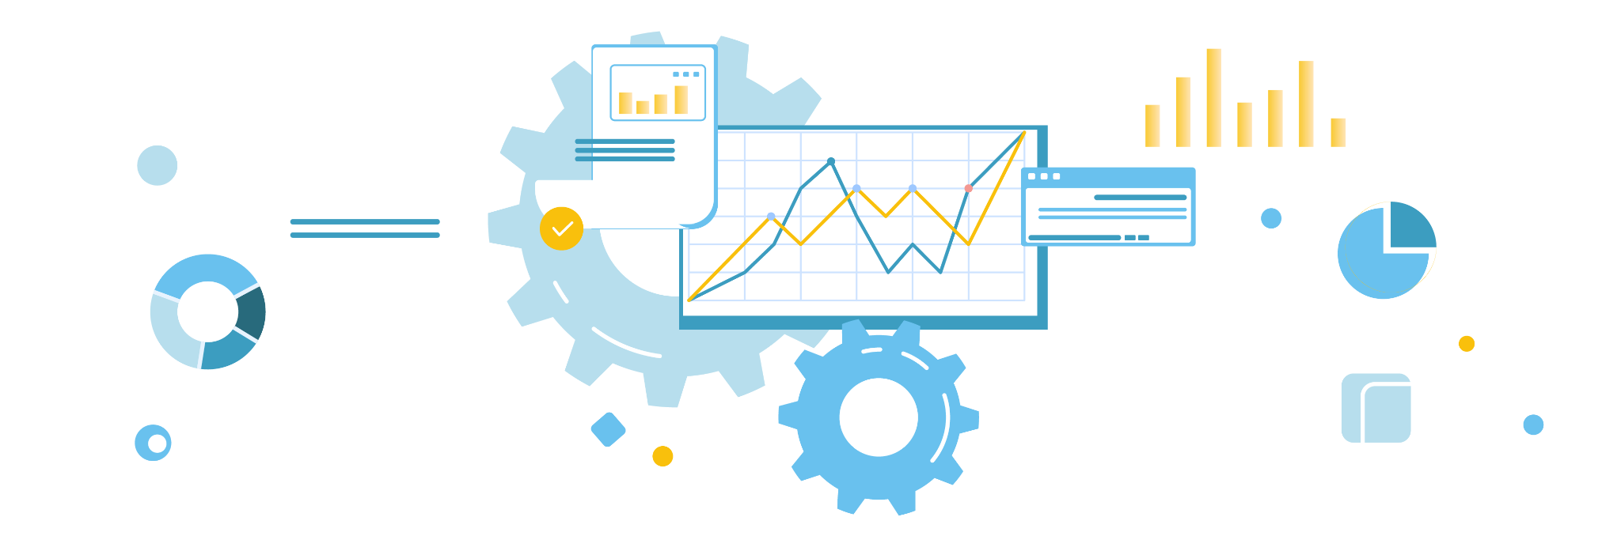

מבוא לשיעור 5: ממפים את המידע- חיפוש מבוסס מיקום
אנחנו מחפשים מידע מסוגים שונים באינטרנט.
מה שמחבר אותו לעולם הפיזי הוא מידע מבוסס מיקום - איפה הוא נמצא באמת בשטח.
ביחידה זו נלמד על מידע מבוסס מיקום ואיך להשתמש בגוגל מפות כדי לאתר מקומות שקרובים אלינו,
דרכי הגעה אפשריות אליהם, תמונות שלהם ועוד.
התקדמו בלמידה בעזרת החצים במקלדת או באמצעות גלילה

Slide 2

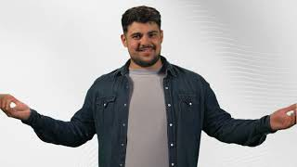
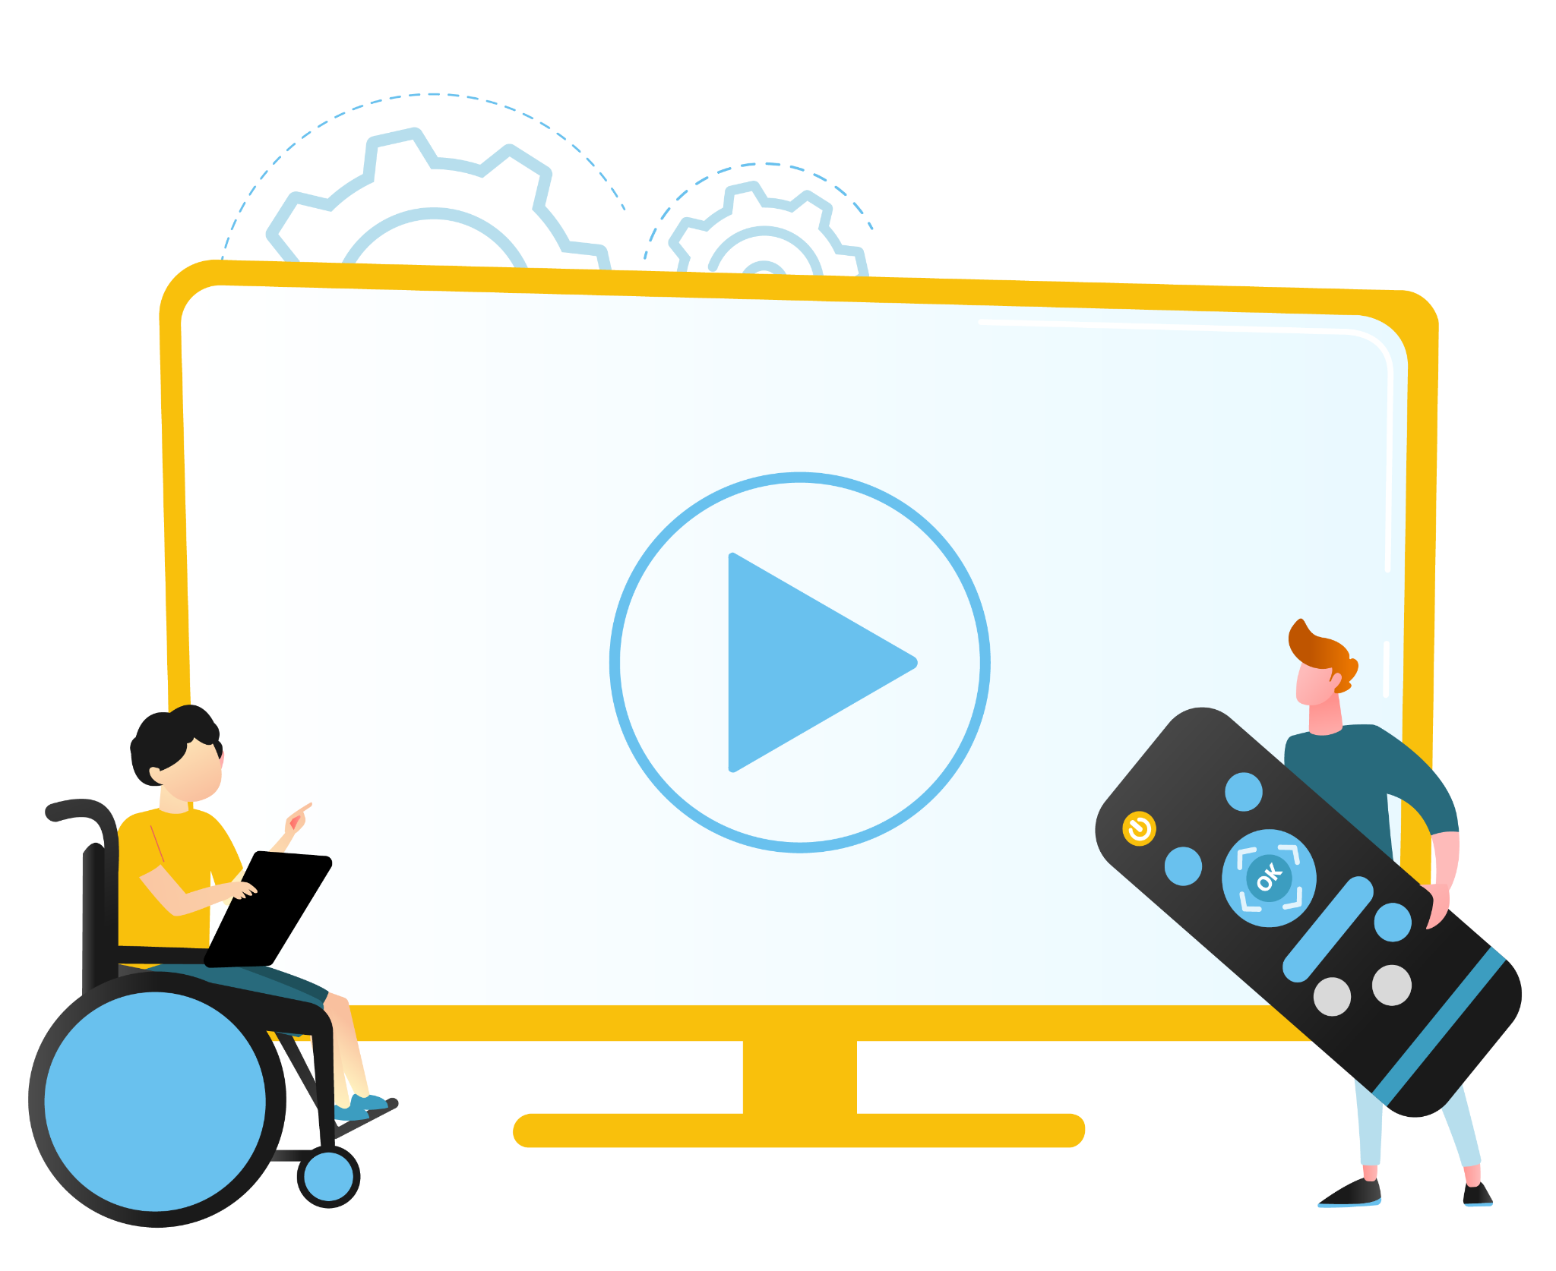

למידה
לצפייה מיטבית מומלץ לשנות את איכות הסרטון ל-HD.
סגרו את הלשונית וחזרו למרחב הלמידה

